Slide 1
EUROPA.-LA VUELTA AL MUNDO EN 885 JARDINES.-FRANCIA.PARIS.-B
Selección de textos y fotografías por
JOSE ELIAS BONELLS

Slide 2
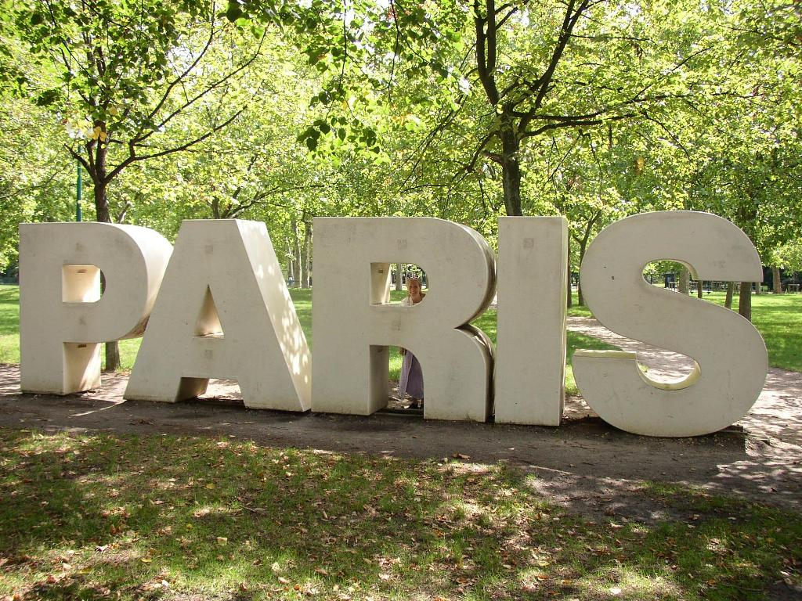
Notes:
Paris

Slide 3
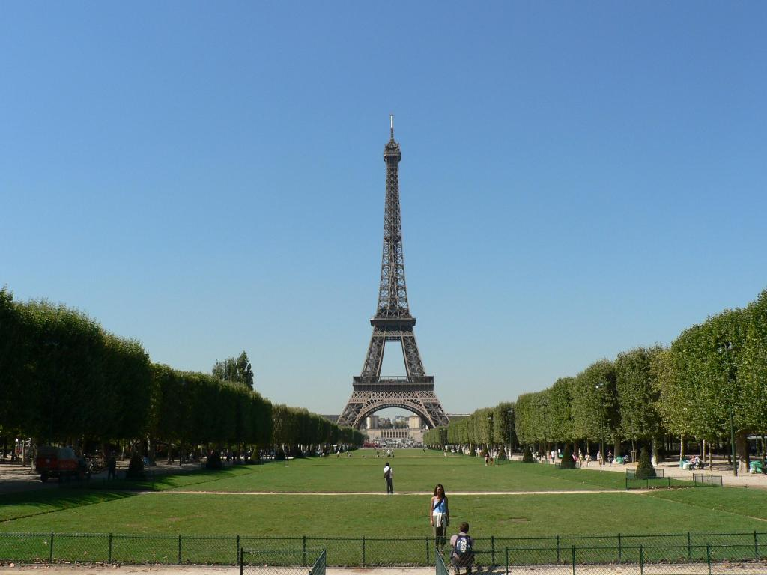
Notes:
La Tour Eiffel

Slide 4
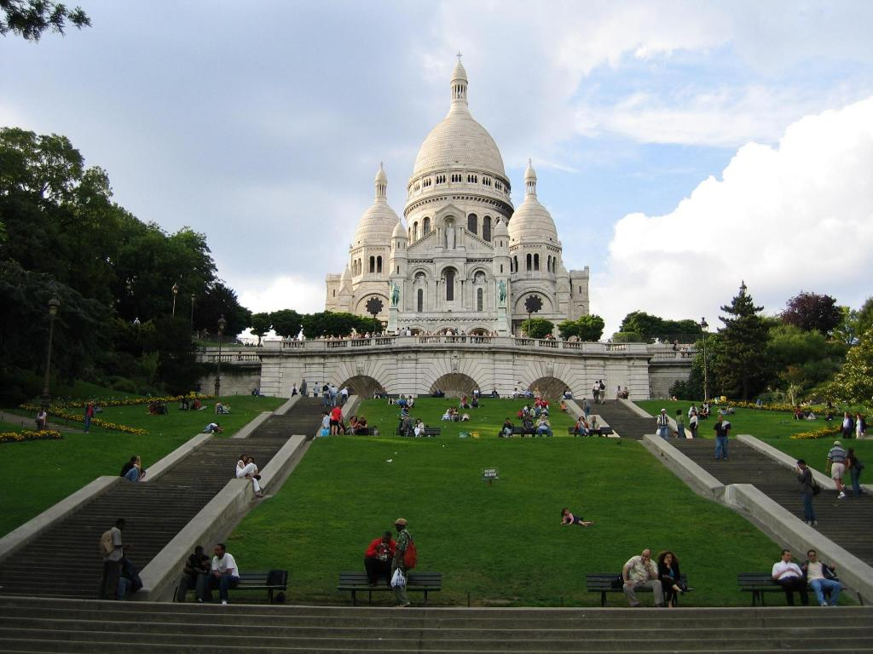
Notes:
Sacre Coeur

Slide 5
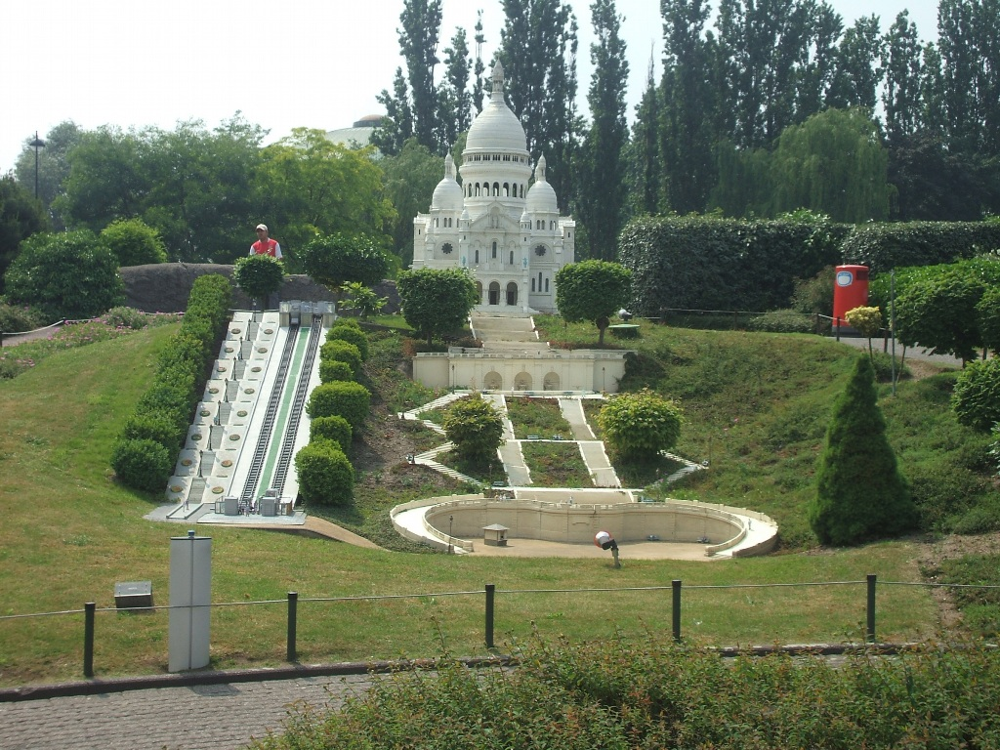
Notes:
Paris mini.-Sacre Coeur

Slide 6
PARC DE SCEAUX
La ciudad de Sceaux es famosa por su enorme parque que abarca este municipio y en de Antony.
El parque fue diseñado por André Le Nôtre a finales del siglo XVII a petición de Colbert, hijo del Marques de Seignelay.
La superficie del parque es de 121 has. En Sceaux y 60 en la localidad de Antony con un total de 181 has.
En 1971 se convirtió en propiedad del Departamento de Hauts-de-Seine.

Slide 7
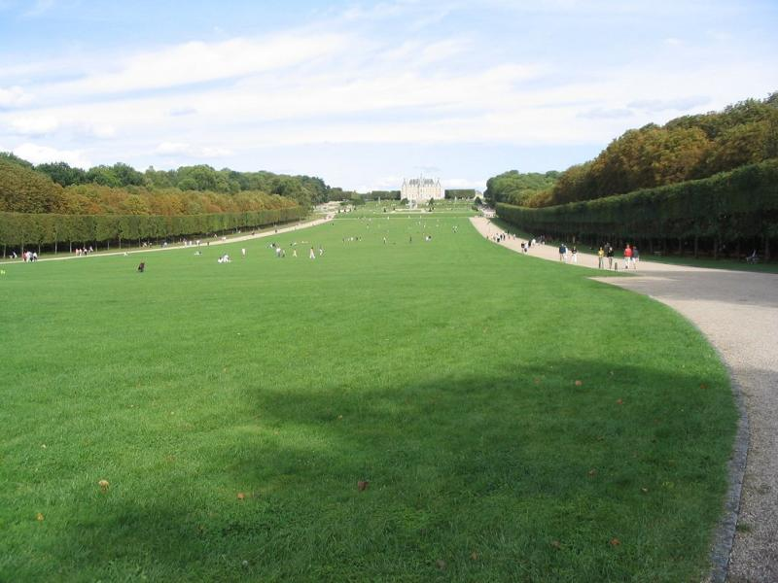
Notes:
Sceaux

Slide 8
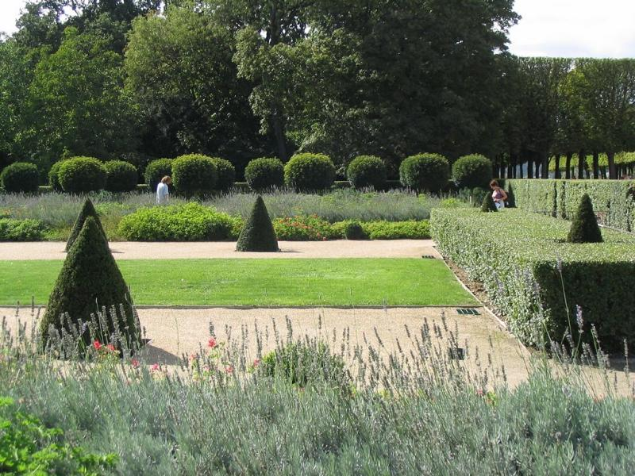
Notes:
Sceaux

Slide 9
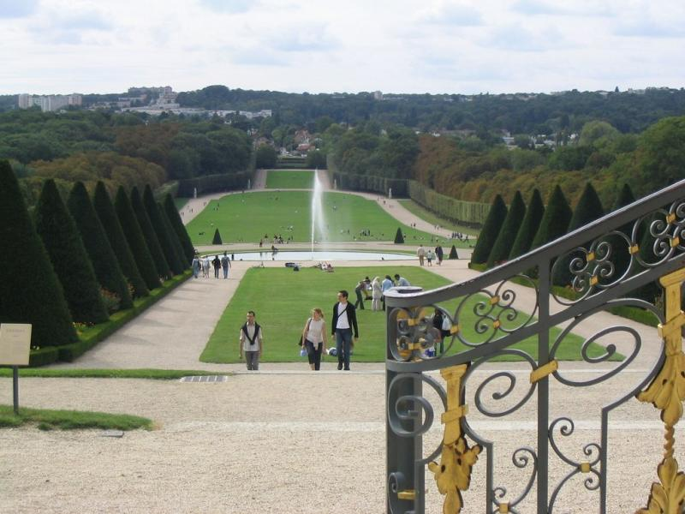
Notes:
Sceaux

Slide 10
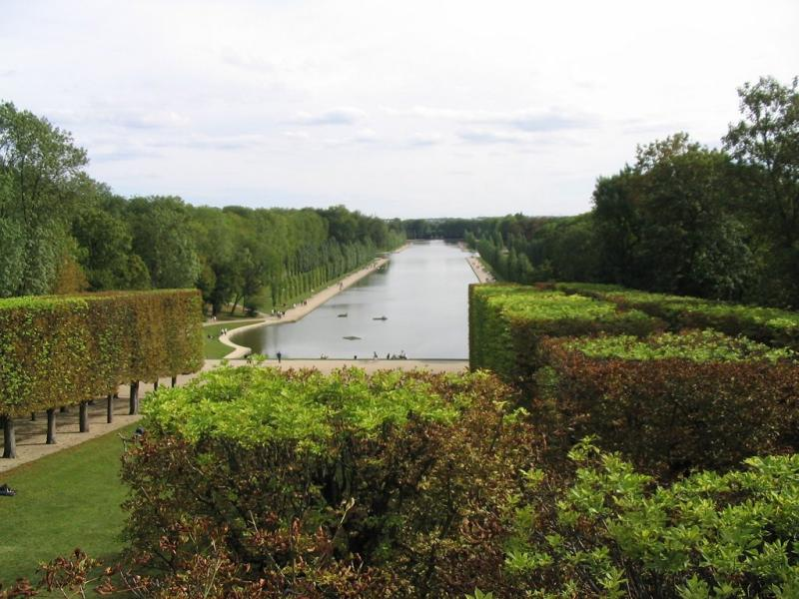
Notes:
Sceaux

Slide 11
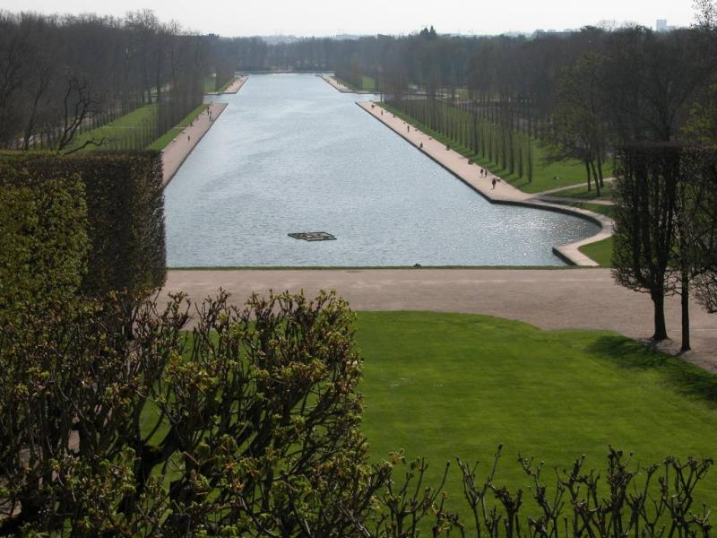
Notes:
Parc de Sceaux

Slide 12
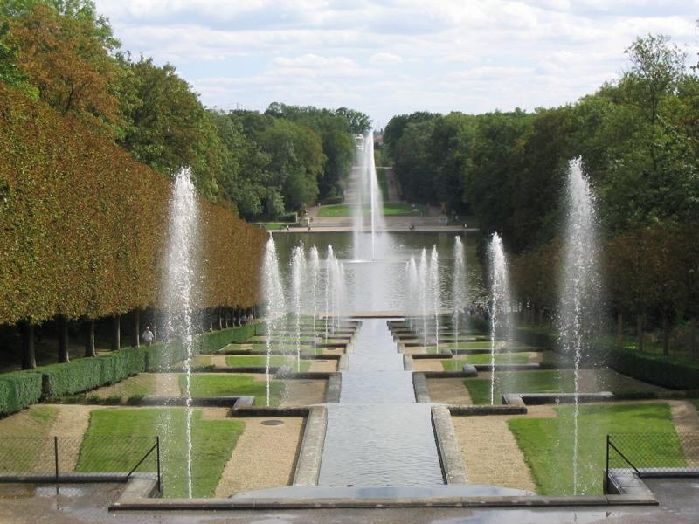
Notes:
Sceaux

Slide 13
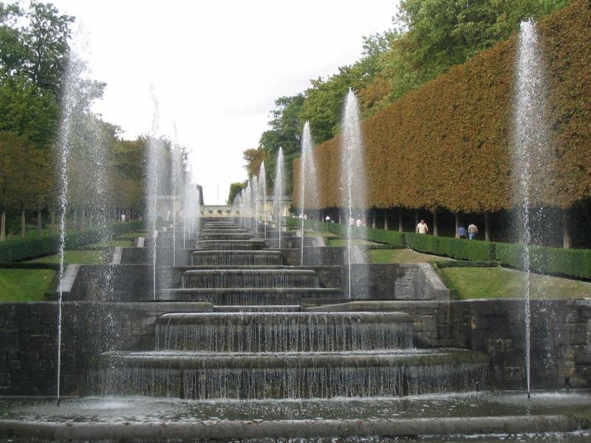
Notes:
Sceaux

Slide 14
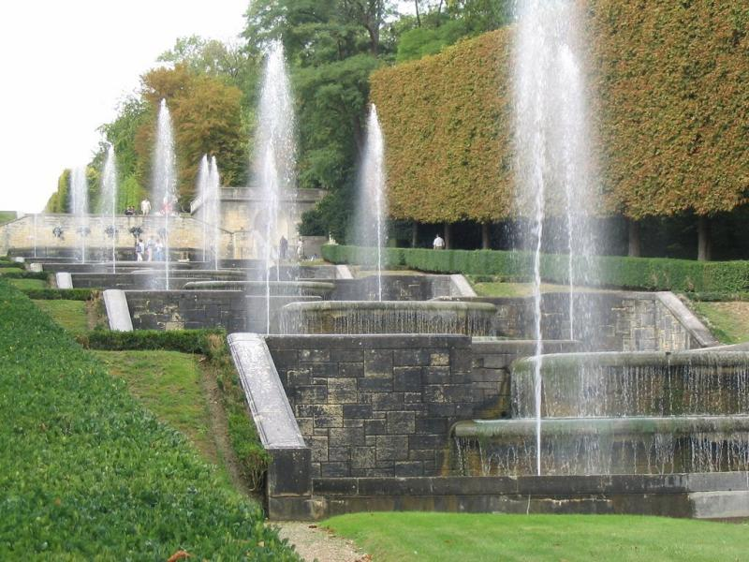
Notes:
Sceaux

Slide 15
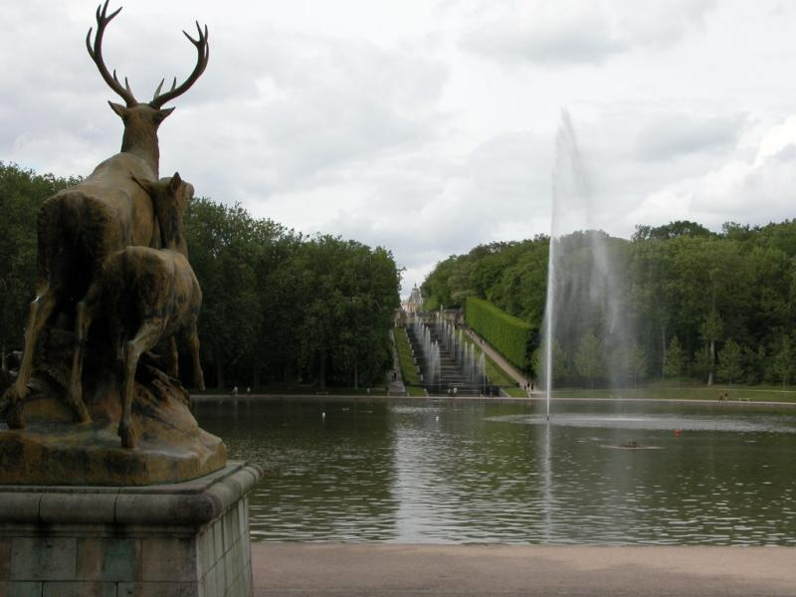

Slide 16
JARDIN DES TUILERIES
El jardín se extiende desde la Plaza de la Concordia al oeste del Louvre hasta la orilla derecha del Sena y al norte la rue Rivoli.
Fue plantado en la época de Catalina de Médicis en 1564 cuando se inicio la construcción del palacio.
En 1664,Jean Baptiste Colbert ordeno que el jardín fuera rediseñado por André Le Nôtre.
Se adorno el jardín con muchas estatuas de mármol.

Slide 17
Hoy en día los turistas y paseantes descansan el las tradicionales sillas disponibles en el jardín.
Los pequeños hacen navegar sus barcos en los estanques del jardín.
En los jardines se celebran exposiciones temporales de esculturas al aire libre.
Los jardines son el camino de acceso al Palacio del Louvre.

Slide 18
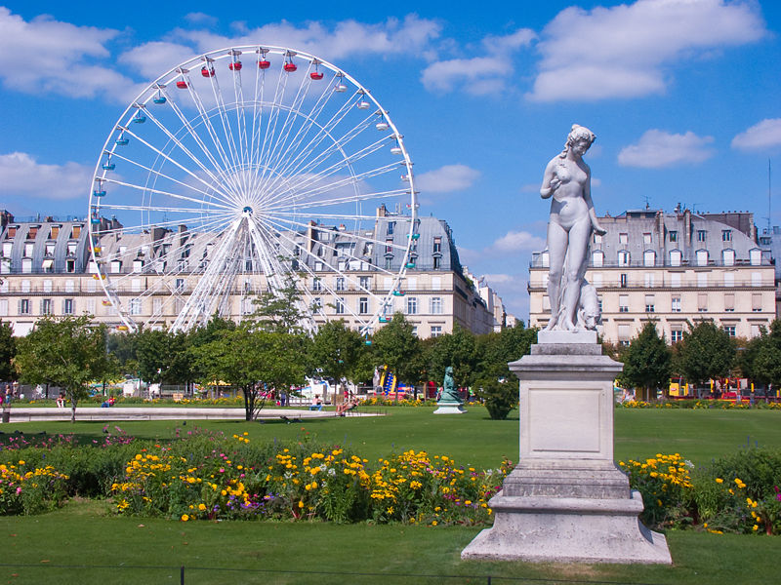
Notes:
Tuileries

Slide 19
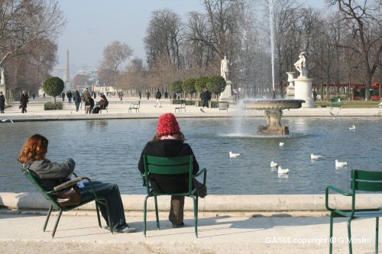
Notes:
Tuileries

Slide 20
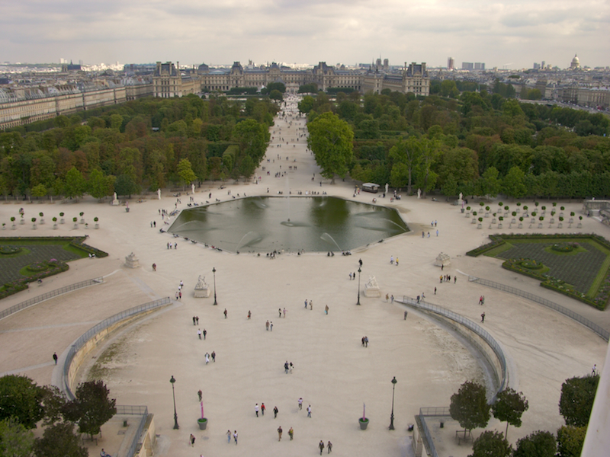
Notes:
Tuileries.-Fuente octogonal

Slide 21
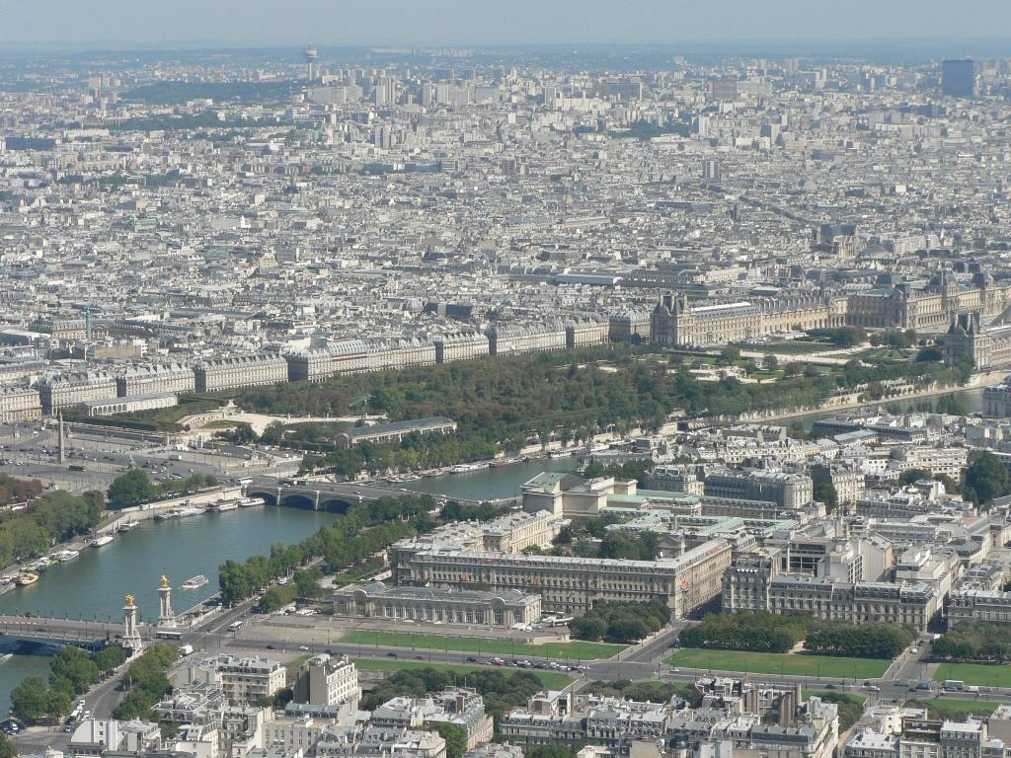
Notes:
Jardin des Tuileries

Slide 22
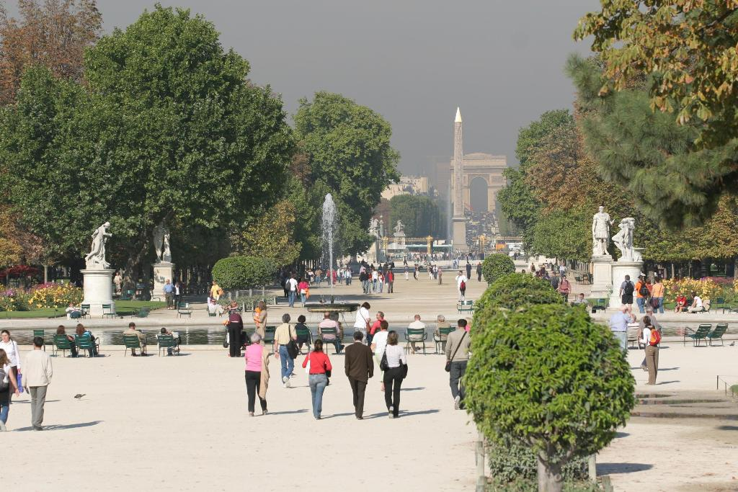
Notes:
Jardin des Tuileries

Slide 23
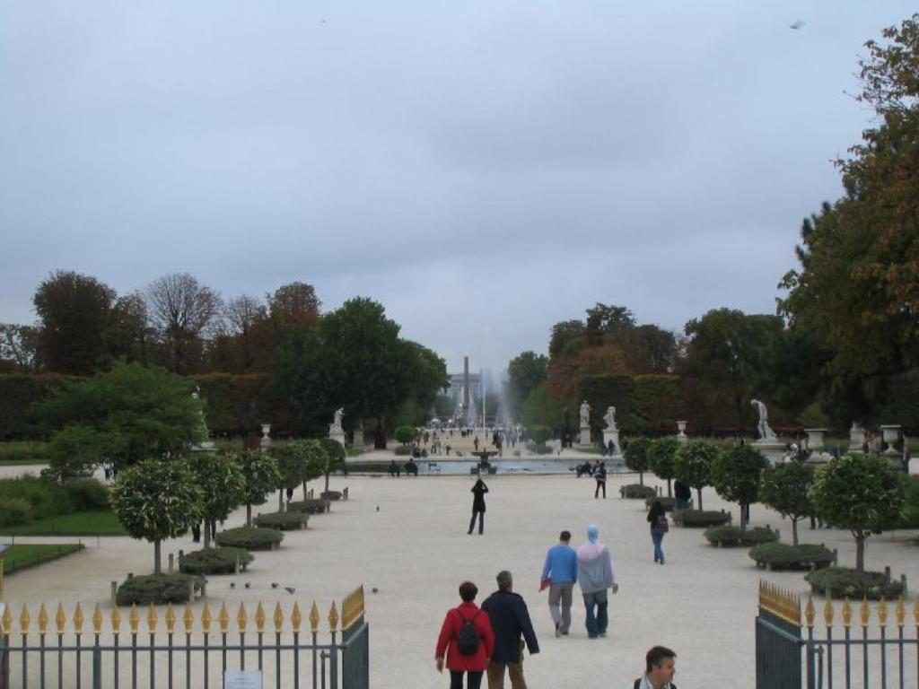
Notes:
Jardin des Tuileries

Slide 24
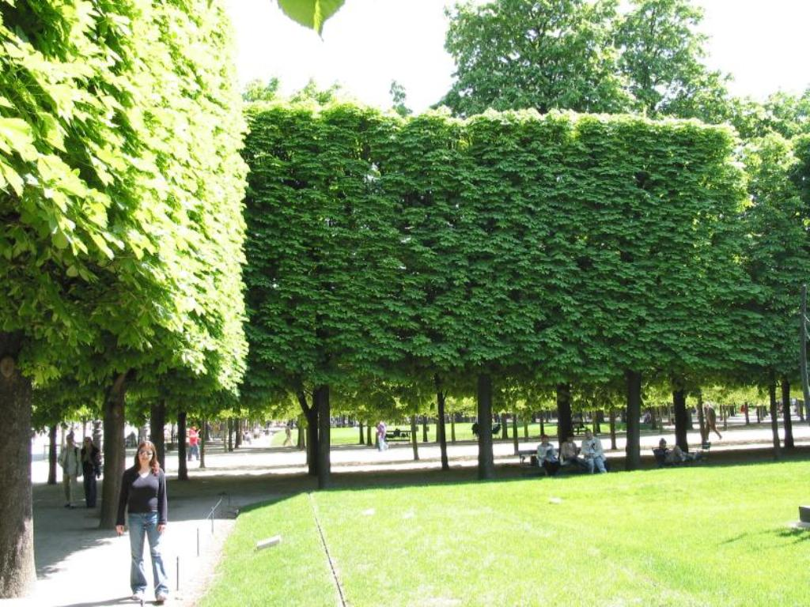
Notes:
Jardin des Tuileries

Slide 25
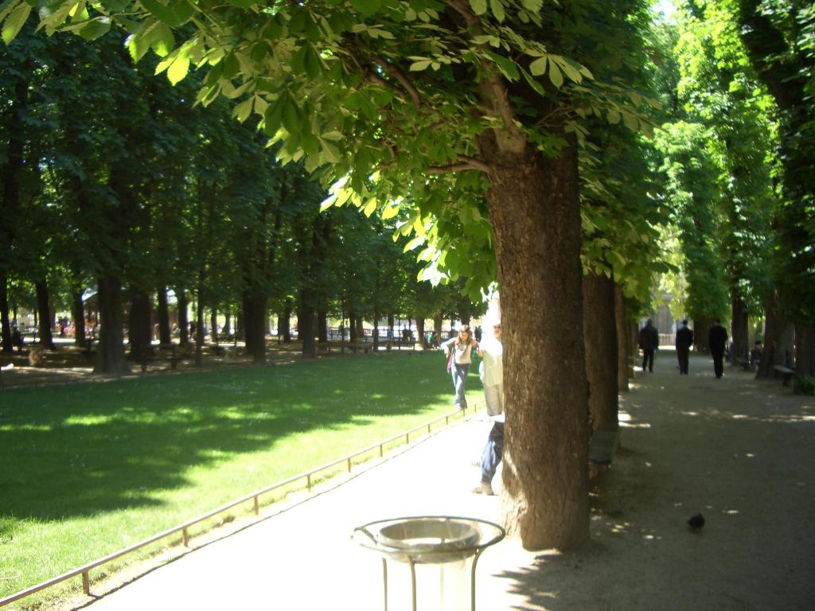
Notes:
Jardin des Tuileries

Slide 26
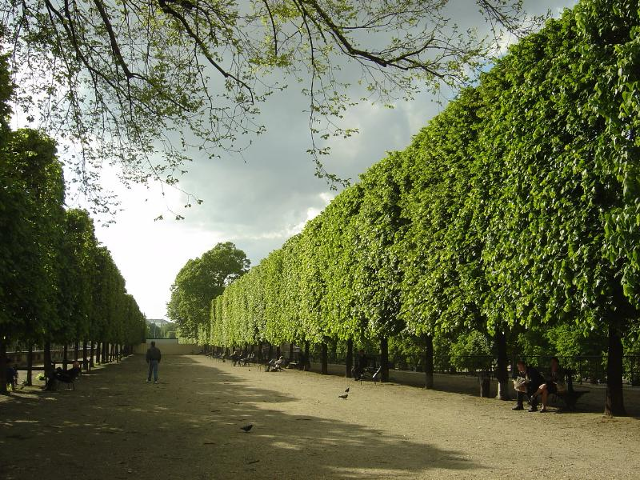
Notes:
Tuileries

Slide 27
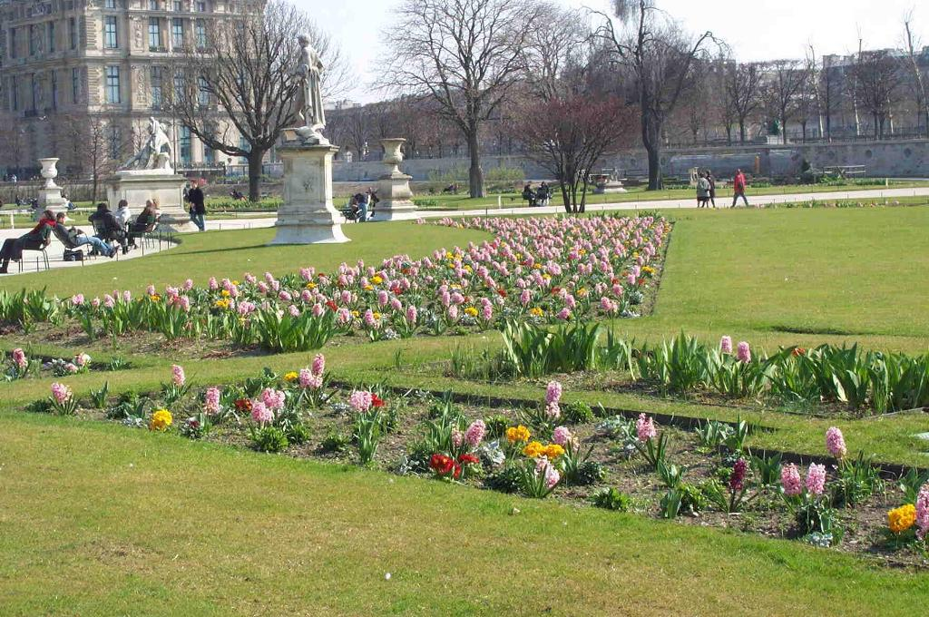
Notes:
Jardin des Tuilleries

Slide 28
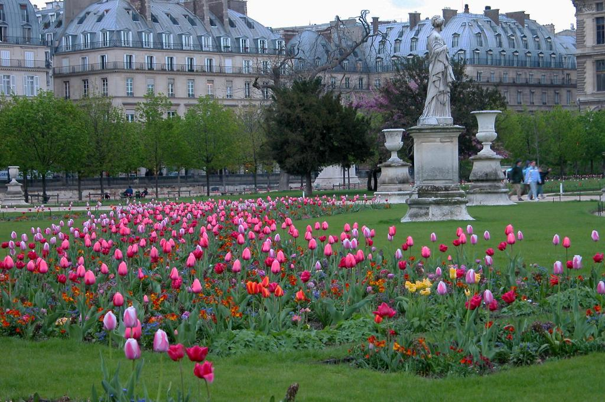
Notes:
Jardin des Tuilleries

Slide 29
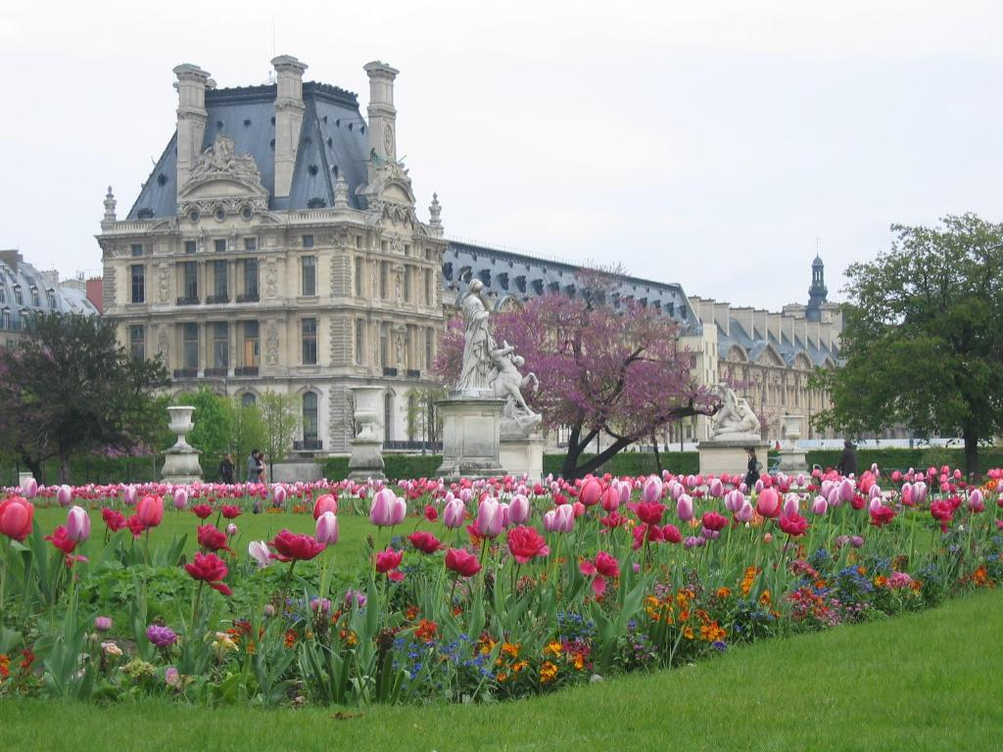
Notes:
Jardin des Tuileries

Slide 30
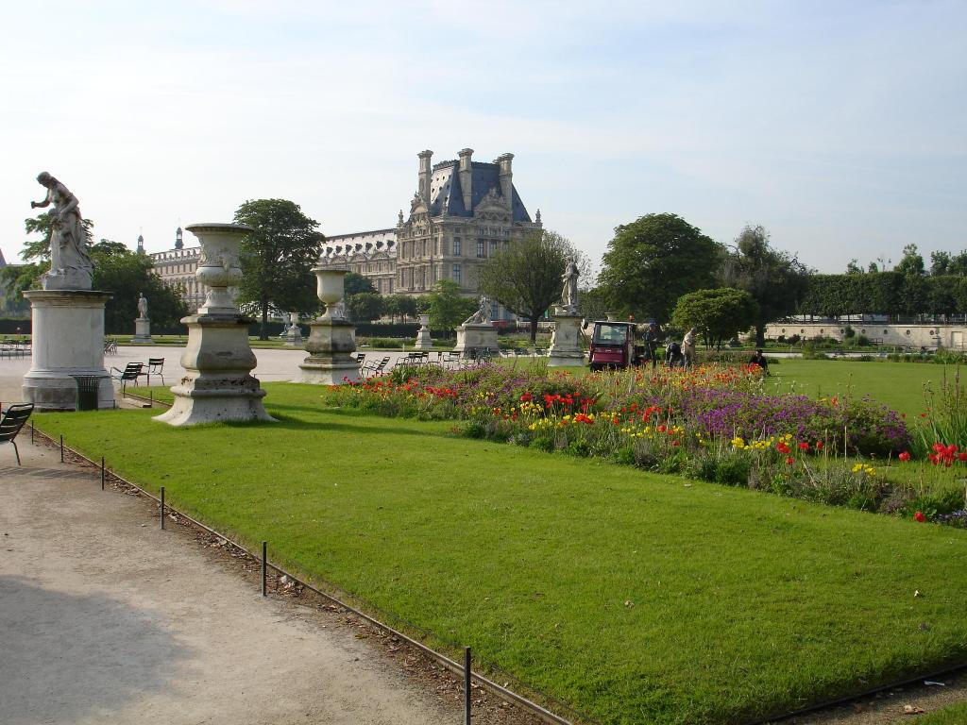
Notes:
Jardin des Tuilleries

Slide 31
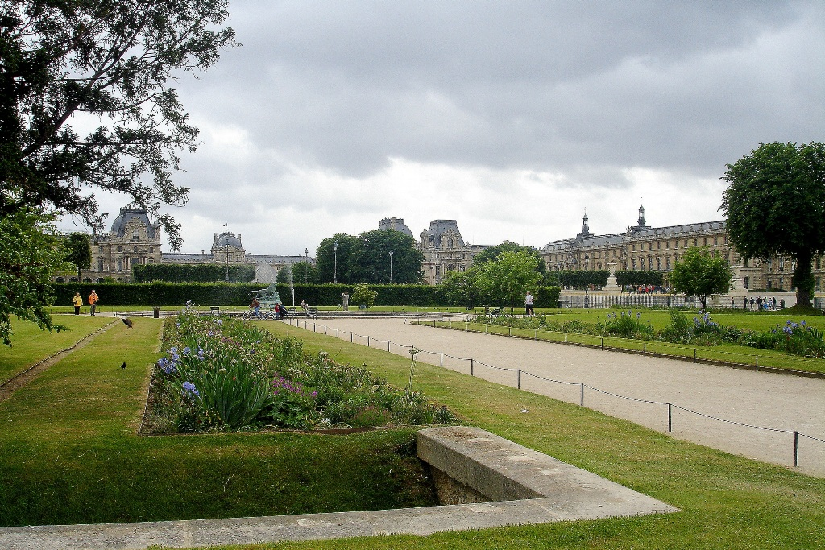
Notes:
Jardin des Tuilleries

Slide 32
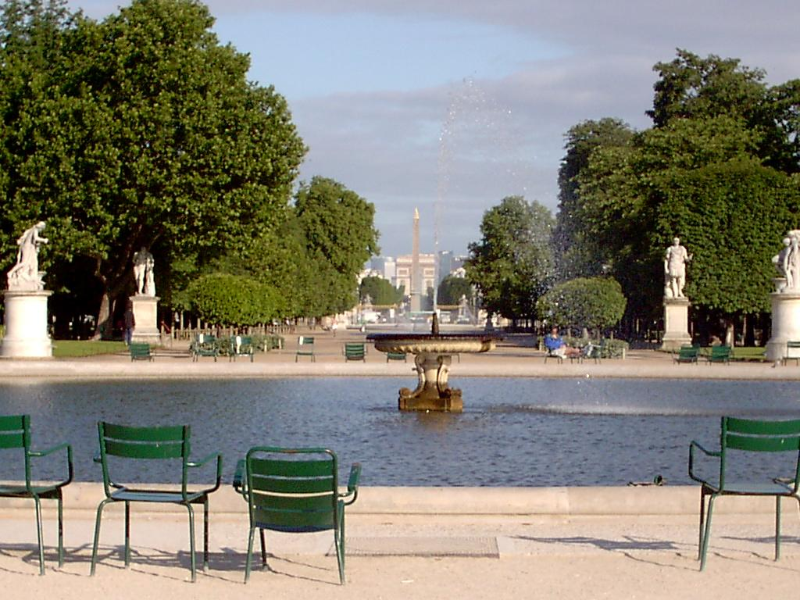
Notes:
Jardin des Tuileries

Slide 33
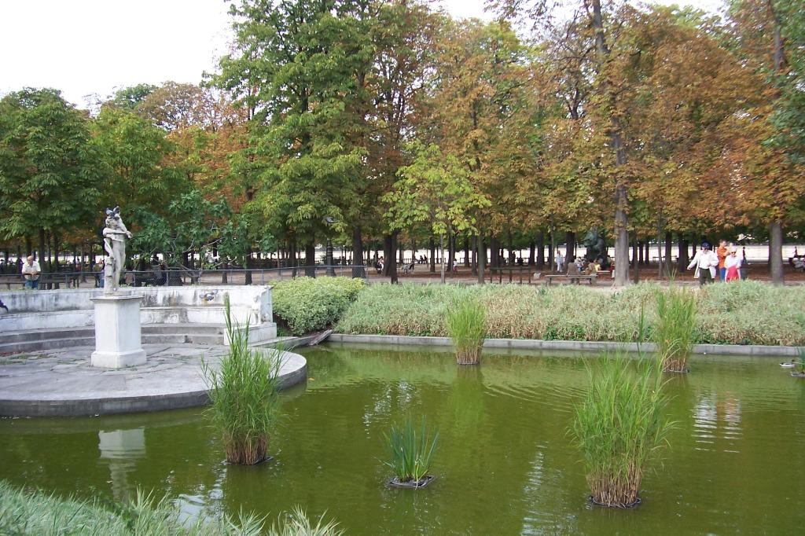
Notes:
Jardin des Tuileries

Slide 34
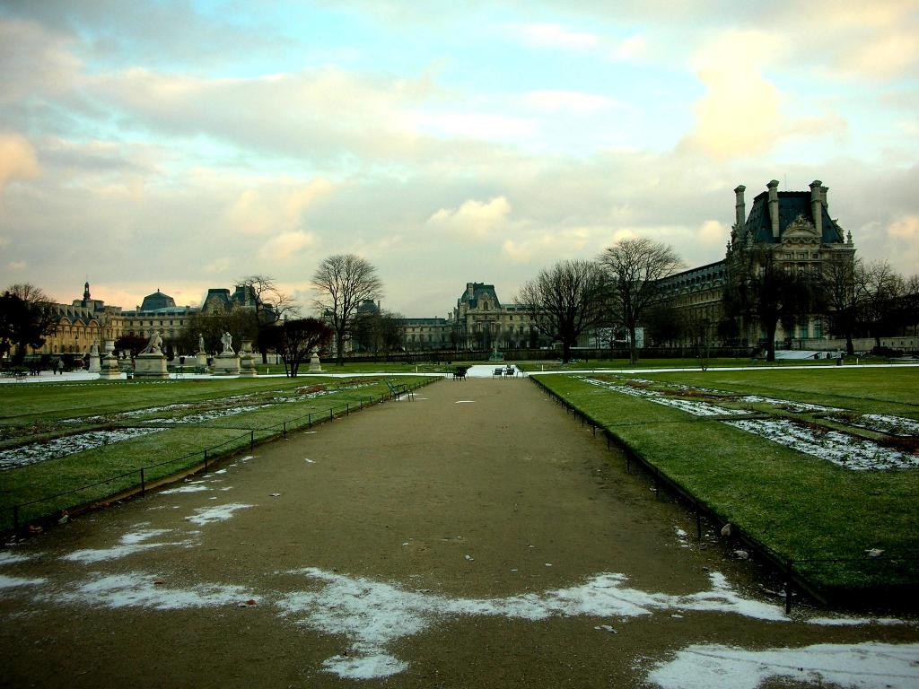
Notes:
Jardin des Tuileries

Slide 35
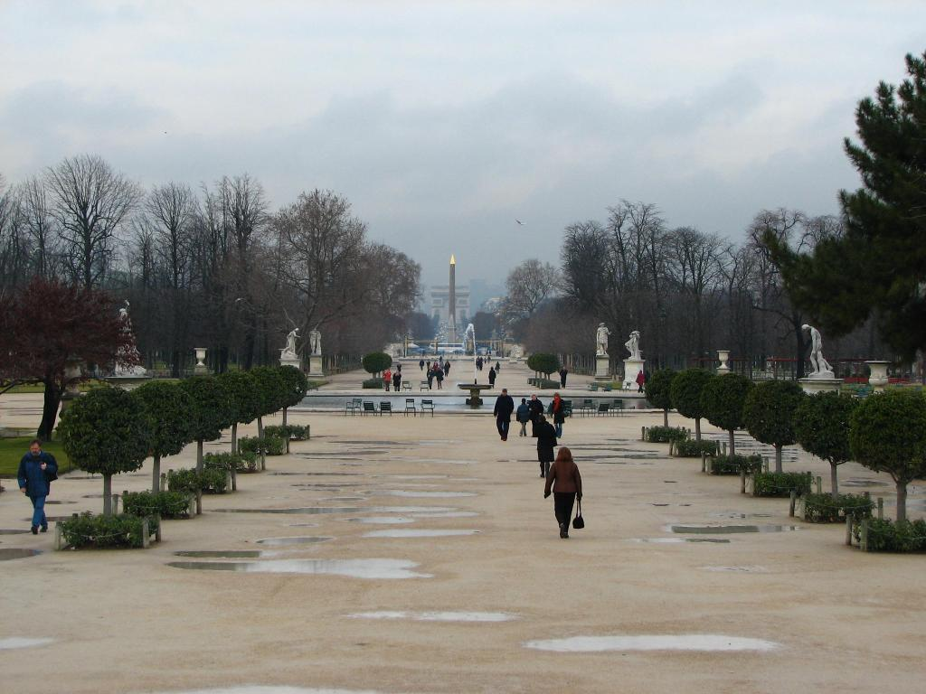
Notes:
Jardin des Tuileries

Slide 36
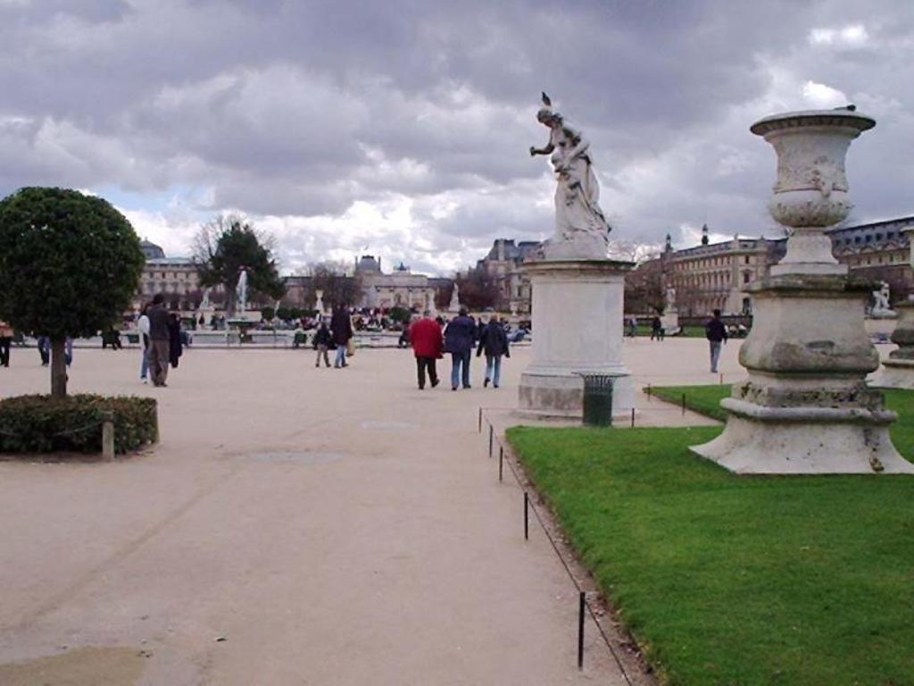
Notes:
Jardin des Tuileries

Slide 37
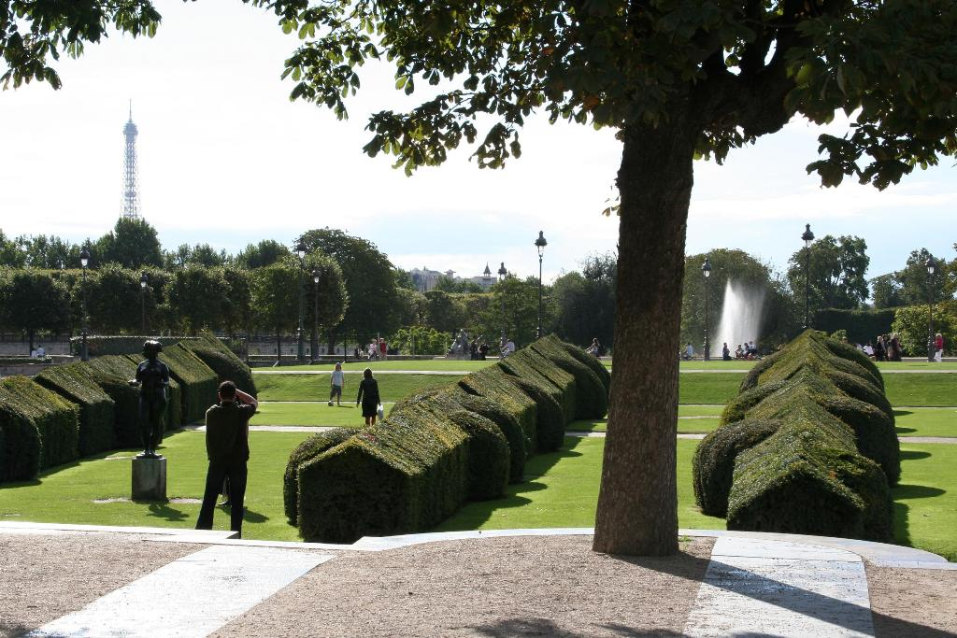
Notes:
Jardin des Tuileries

Slide 38
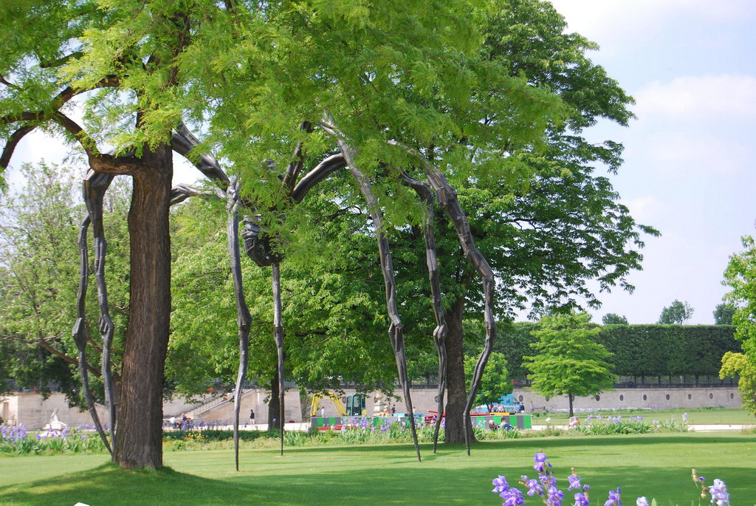
Notes:
Jardin des Tuileries

Slide 39
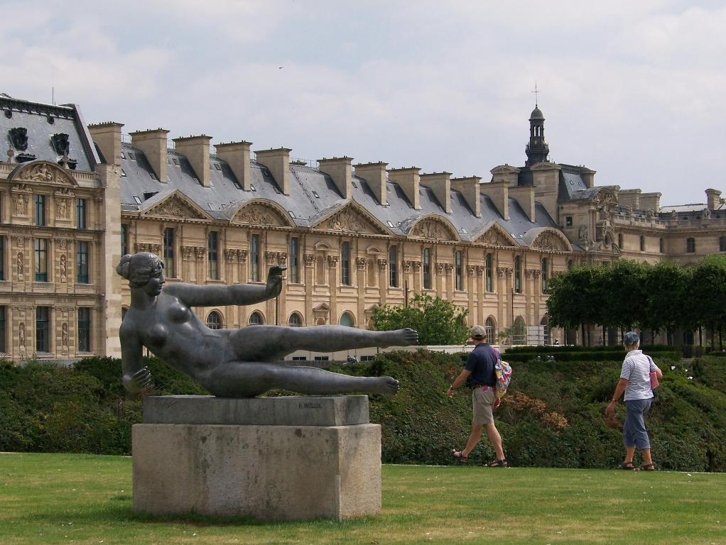
Notes:
Jardin des Tuileries

Slide 40
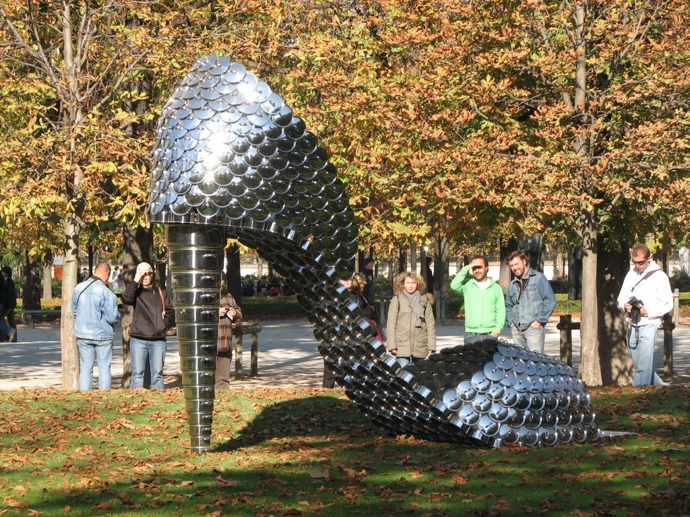
Notes:
Tuileries

Slide 41
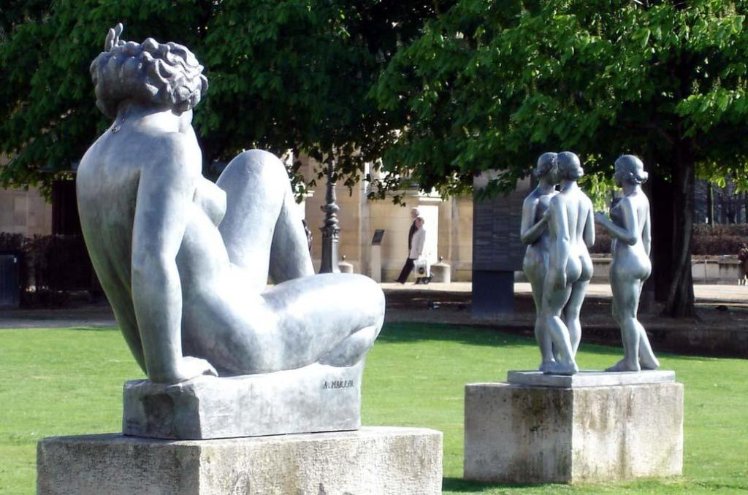
Notes:
Jardins des Tuileries.-Estatuas

Slide 42
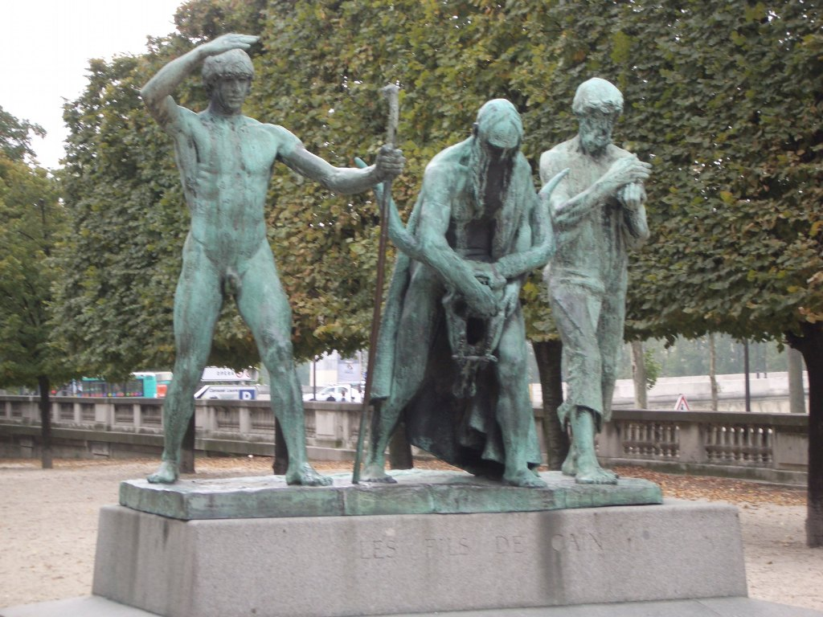
Notes:
Jardin des Tuileries

Slide 43
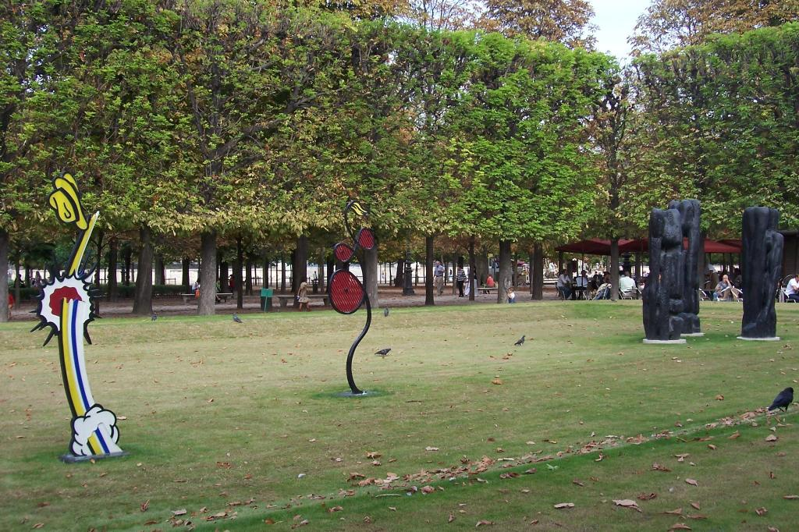
Notes:
Jardin des Tuilleries

Slide 44
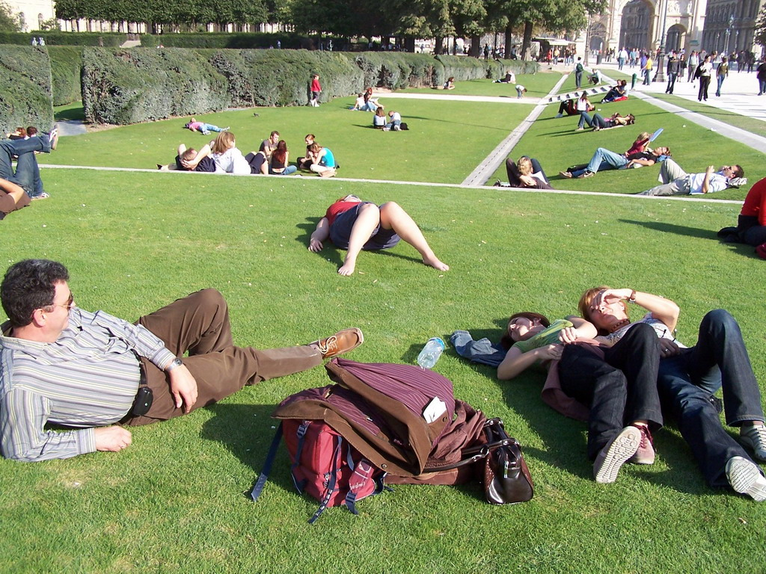
Notes:
Tuileries

Slide 45
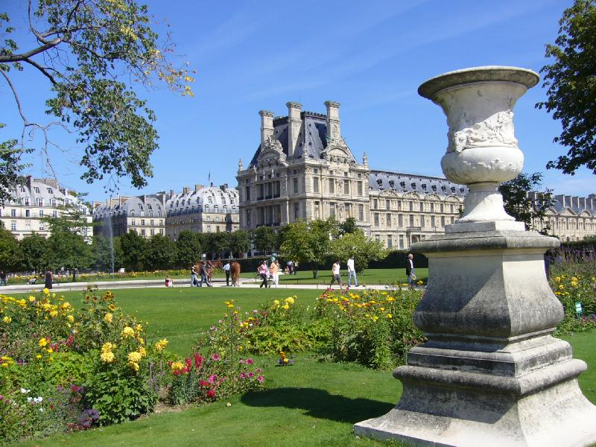
Notes:
Tuileries

Slide 46
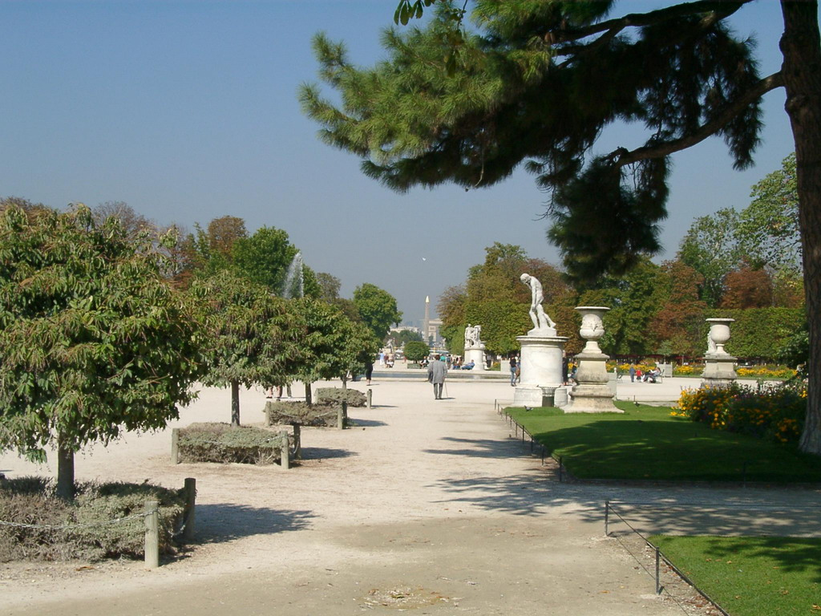
Notes:
Tuileries

Slide 47
PARC LA VILLETTE
Es el mayor parque publico de la capital francesa, situado en el distrito 9º, tiene 55 has. de superficie.
El diseño del parque fue de Bernard Tschumi ocupando un antiguo matadero y mercado de ganado.
El parque esta salpicado de una trama de edificios futuristas que ofrecen diversos servicios.
Esta atravesado por un canal artificial.

Slide 48
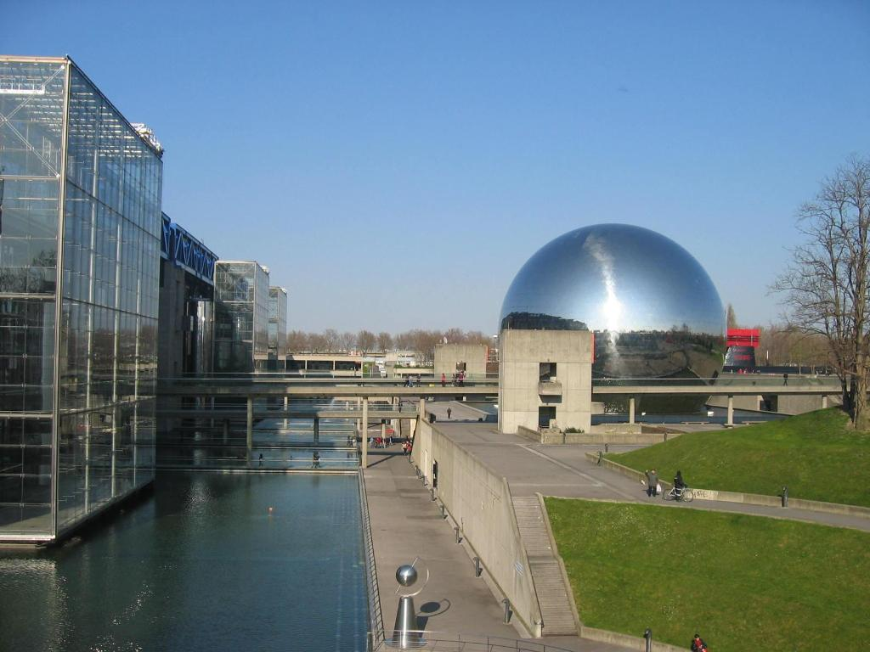
Notes:
Parc de la Villette

Slide 49
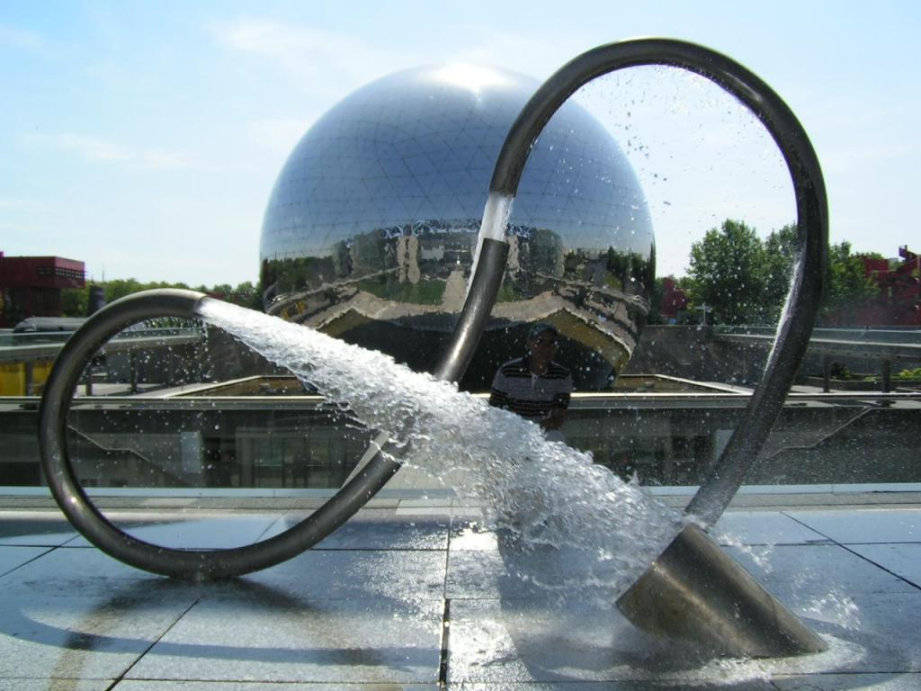
Notes:
Parc la Villette

Slide 50
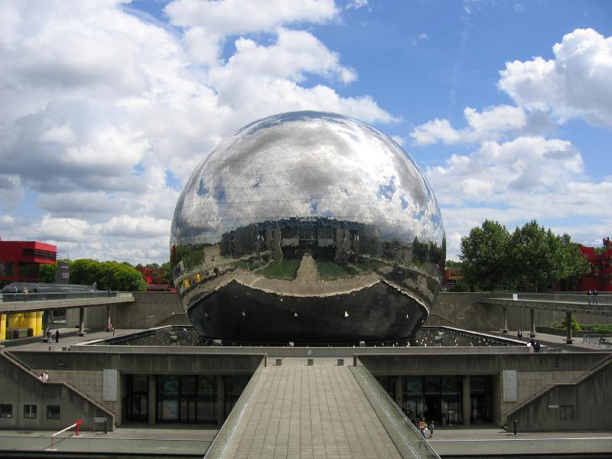
Notes:
La Villette

Slide 51
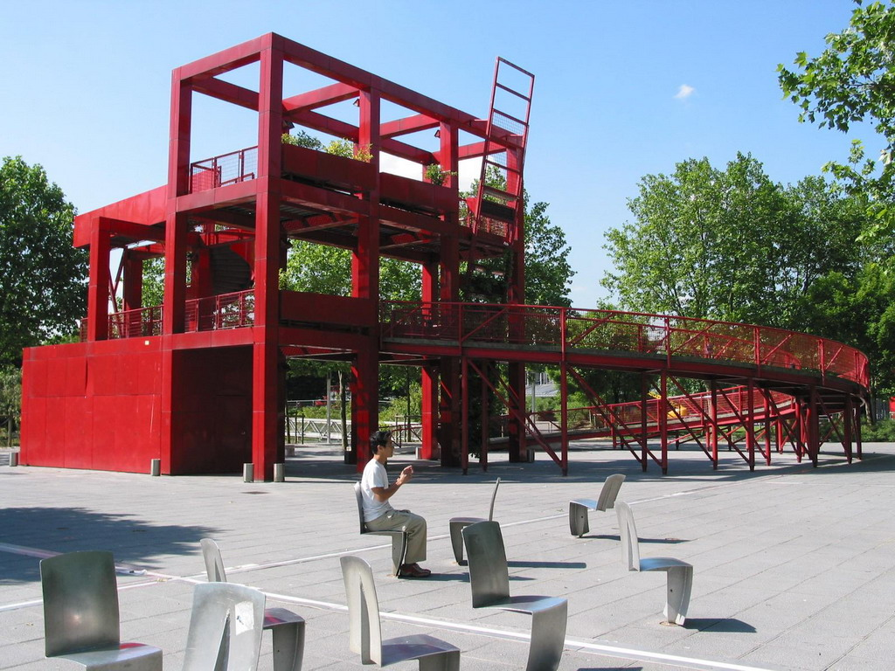
Notes:
La Villette

Slide 52
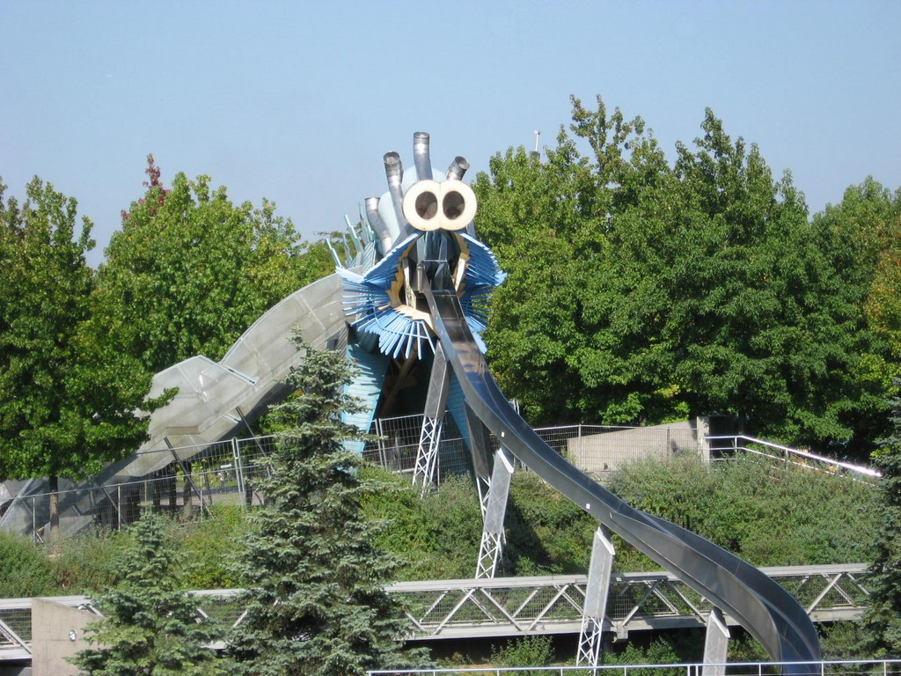
Notes:
La Villette

Slide 53
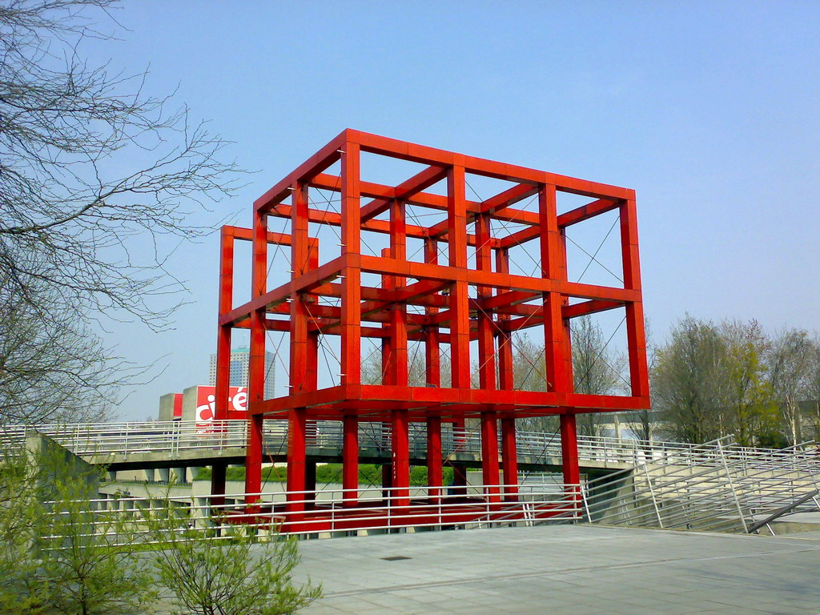
Notes:
La Villette

Slide 54
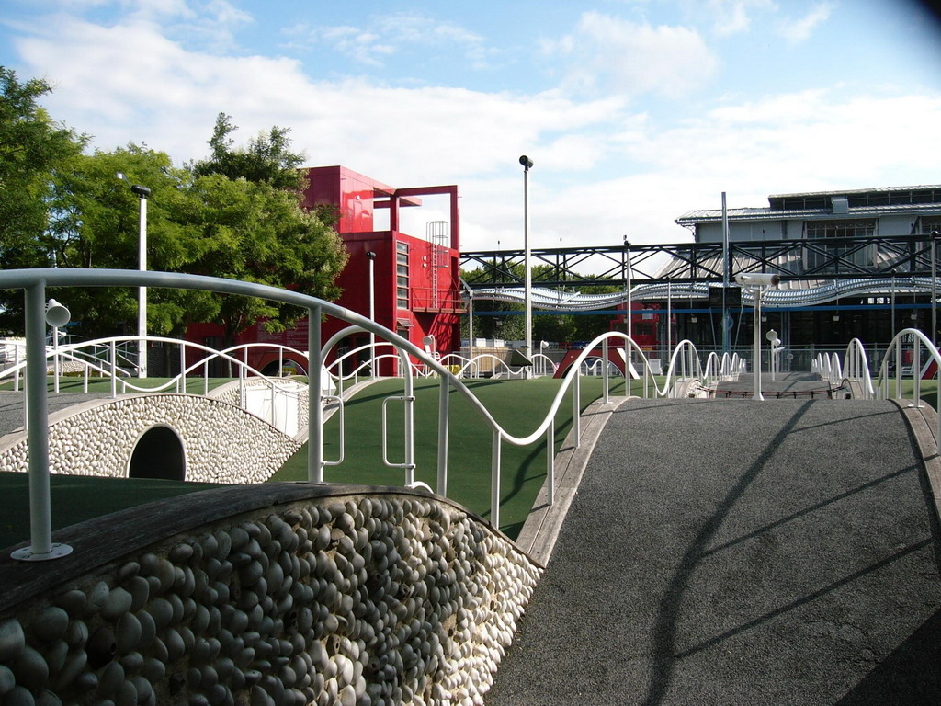
Notes:
La Villette

Slide 55
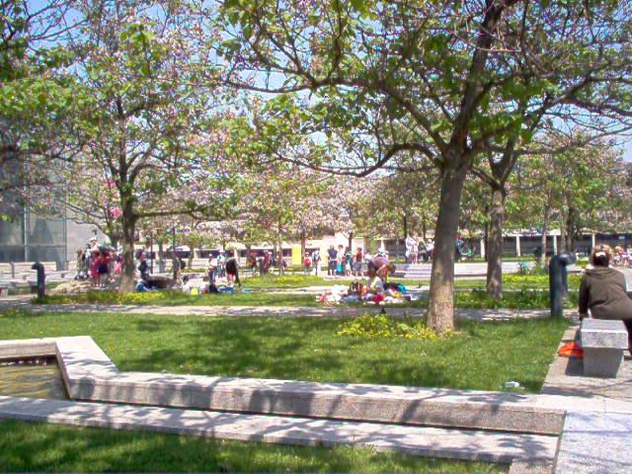
Notes:
La Villette

Slide 56
LES HALLES
Fueron un antiguo mercado de minoristas en el centro de Paris.
Se realizo un concurso de arquitectura para remodelar todo el barrio.
Se construyo una ciudad subterránea con una estación de tren, cinco de metro y catorce de autobuses, además de un centro comercial y otro cultural,
En la superficie un jardín de cuatro hectáreas.

Slide 57

Notes:
Les Halles

Slide 58

Notes:
Les Halles

Slide 59

Notes:
Les Halles

Slide 60

Notes:
Les Halles

Slide 61

Notes:
Les Halles

Slide 62

Notes:
Les Halles

Slide 63

Notes:
Les Halles

Slide 64

Notes:
Les Halles

Slide 65

Notes:
Les Halles

Slide 66

Notes:
Les Halles

Slide 67

Notes:
Les Halles

Slide 68
PARC ANDRE CITROEN
Es un parque publico de 14 has, en la orilla izquierda del río Sena en el distrito XV de Paris.
Construido en el espacio que ocupaba la antigua factoría de coches Citroën desde 1915.
El parque se construyo en 1990 diseñado por Gilles Clement y Alain Provost junto a un grupo de arquitectos.
El jardín de la Metamorfosis, jardines temáticos, jardines del movimiento etc.…

Slide 69

Notes:
Parc André Citroën

Slide 70

Notes:
Parc André Citroën

Slide 71

Notes:
Parc André Citroën

Slide 72

Notes:
Parc André Citroën

Slide 73

Notes:
Parc André Citroën

Slide 74

Notes:
Parc André Citroën

Slide 75

Notes:
Parc André Citroën

Slide 76

Notes:
Parc André Citroën

Slide 77

Notes:
Parc André Citroën

Slide 78
PARC DE BELLEVILLE
Belleville es un barrio de Paris ubicado entre los distritos 20º y19º.
Un barrio de clase obrera que se a transformado en barrio de artistas.
El Parque Belleville sobre la vertiente occidental de la colina ofrece grandes vistas panorámicas de Paris.
Conserva parte de los antiguos viñedos que existían en la zona.

Slide 79

Notes:
Parc Bellevillle

Slide 80

Notes:
Parc Belleville

Slide 81

Notes:
Parc Belleville

Slide 82

Notes:
Parc Belleville

Slide 83

Notes:
Parc Belleville

Slide 84

Notes:
Parc Belleville

Slide 85
PARC DE BERCY
Es un jardín que reúne tres jardines y esta situado en el distrito XII de Paris.
Tiene 14 has., los jardines fueron diseñados entre 1993 y 1997 por los arquitectos Bernad Huet,Madeleine Ferrand,Jean Pierre Hugas y Bernard Leroy.
Un jardín romántico, un jardín didáctico y un área de praderas.
Junto al parque se encuentra el Omnisport de Paris.

Slide 86

Notes:
Parc de Bercy

Slide 87

Notes:
Parc de Bercy

Slide 88

Notes:
Parc Bercy

Slide 89

Notes:
Parc de Bercy

Slide 90

Notes:
Parc de Bercy

Slide 91

Notes:
Parc de Bercy

Slide 92

Notes:
Parc de Bercy

Slide 93

Notes:
Parc de Bercy.-Maison du Jardinage

Slide 94

Notes:
Parc Bercy

Slide 95

Notes:
Parc Bercy

Slide 96

Notes:
Parc Bercy.-Omnisport

Slide 97
PARC BUTTES CHAUMONT
Es uno de los parques mas antiguos de Paris construido por Napoleón III en lo que era una antigua cantera.
Fue ejecutado por en barón Haussman y el ingeniero Jean Charles Alphand,su construcción duro 4 años y se abrió para la Exposición Universal de Paris de 1867.
El parque cuenta con muchos árboles exóticos centenarios, cedros, ginkgos, olmos etc.…

Slide 98

Notes:
Parc Buttes Chaumont

Slide 99

Notes:
Parc Buttes Chaumont

Slide 100

Notes:
Parc des Buttes Chaumont

Slide 101

Notes:
Parc de Buttes Chaumont

Slide 102

Notes:
Parc des Buttes Chaumont

Slide 103

Notes:
Buttes Chaumont

Slide 104

Notes:
Parc des Buttes Chaumont6

Slide 105

Notes:
Parc des Buttes Chaumont

Slide 106

Notes:
Buttes Chaumont

Slide 107
PARC MONCEAU
Es un parque urbano situado en el distrito VIII de Paris.
Ex propiedad del duque de Chartres,fue un diseño de ilusiones con un molino de viento holandés, una pagoda, unas ruinas, un templo romano, fuentes etc.…todo ello diseminado a lo largo de los escarpados senderos del jardín.
Desde 1860 el jardín depende del Ayuntamiento de Paris.

Slide 108
Hay varias estatuas de mármol de escritores y músicos entre ellas las de Guy de Maupassant, Frederic Chopin,Charles Gounod,Edouard Pailleron etc.…
El parque esta rodeado de edificios y hoteles de lujo de un barrio residencial.
El jardín de estilo romántico tiene un perímetro de un kilómetro.

Slide 109

Notes:
Parc Monceau

Slide 110

Notes:
Parc Monceau

Slide 111

Notes:
Parc Monceau

Slide 112

Notes:
Parc Monceau

Slide 113

Notes:
Parc Monceau

Slide 114

Notes:
Parc Monceau

Slide 115

Notes:
Parc Monceau

Slide 116

Notes:
Parc Montsouris

Slide 117

Notes:
Parc Monceau

Slide 118

Notes:
Parc Monceau

Slide 119

Notes:
Parc Monceau

Slide 120

Notes:
Parc Monceau

Slide 121
PARC MONTSOURIS
Es un parque publico de Paris situado en el distrito XIV.
Tiene una superficie de 15 has. y fue construido estilo paisajista ingles.
Haussman decidió su construcción en 1860,fue obra de Alphand.
Se construyo sobre unas canteras abandonadas que habían servido de cementerio.
El parque se inauguro en 1869,muchas esculturas realizadas entre 1878 y 1960 adornan el parque.

Slide 122

Notes:
Parc Montsouris

Slide 123

Notes:
Parc Montsouris

Slide 124

Notes:
Parc Montsouris

Slide 125

Notes:
Parc Montsouris

Slide 126

Notes:
Parc Montsouris

Slide 127

Notes:
Parc Montsouris

Slide 128

Notes:
Parc de Montsouris

Slide 129

Notes:
Parc de Montsouris

Slide 130

Notes:
Parc de Montsouris

Slide 131

Notes:
Parc de Montsouris

Slide 132

Notes:
Parc de Montsouris

Slide 133

Notes:
Parc Montsouris

Slide 134

Notes:
Parc Montsouris

